Slide 1
6장
컨볼루션 신경망 최적화 및 응용

Slide 2
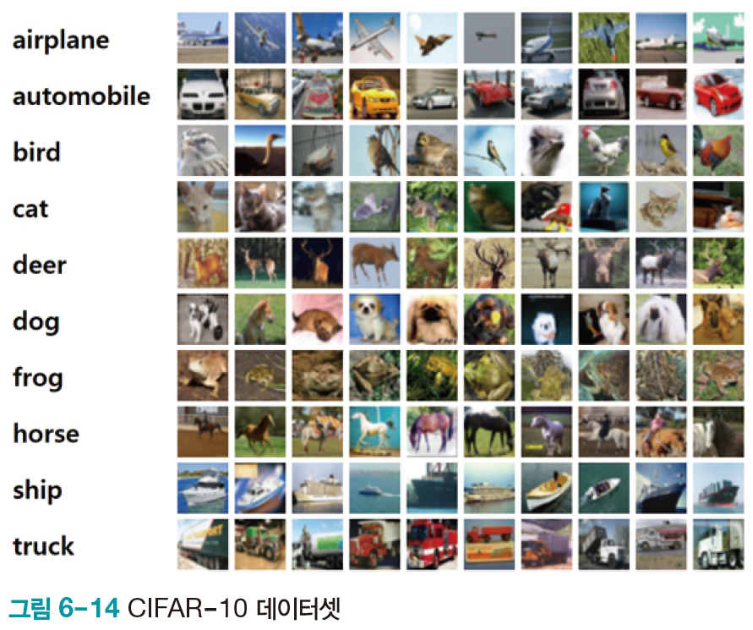
1.3 자연 영상 인식
딥러닝 프로그래밍에서 주로 사용하는 자연 영상 데이터베이스
ImageNet
MSCoCo
CIFAR: 작아서 MNIST 다음에 주로 사용
CIFAR-10
{airplane, automobile, bird, cat, deer, dog, frog, horse, ship, truck}의 10부류
영상은 32*32 맵으로 표현

Slide 3
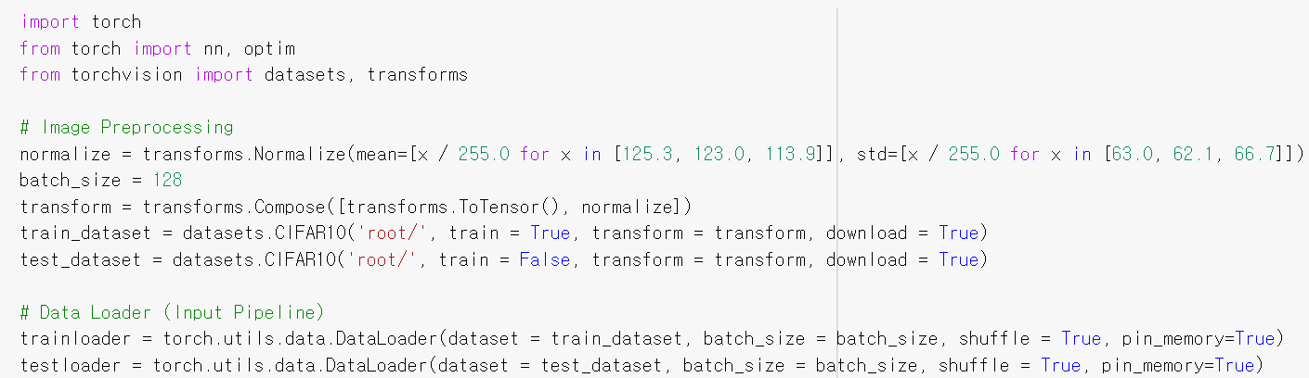
1.3 자연 영상 인식
[프로그램 6-4(a)]는 CIFAR-10을 인식하는 컨볼루션 신경망
MNIST를 인식하는 [프로그램 6-2]와 다른 곳은 데이터셋 읽는 부분 뿐
학습을 잘 진행하기 위해서 Cifar 10용 transforms 적용.
tochVision.datasets 패키지에서 CIFAR10을 사용해서 데이터를 로딩.

Slide 4
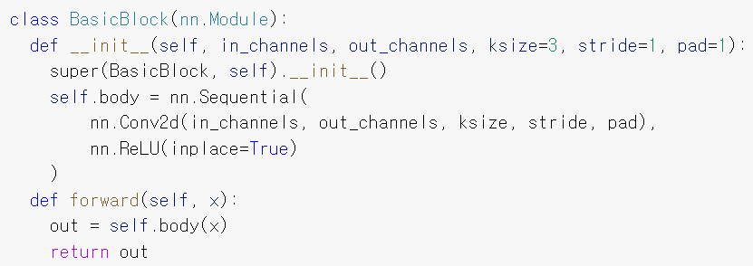
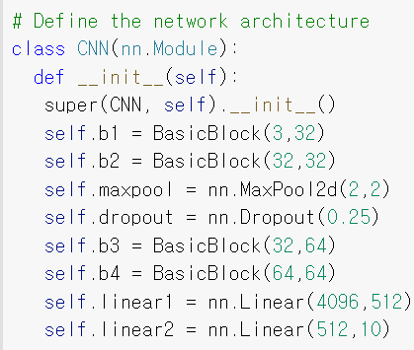
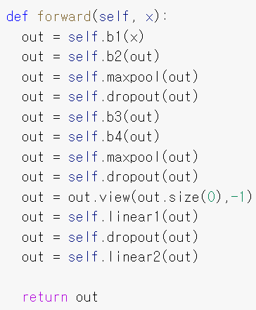
1.3 자연 영상 인식

Slide 5
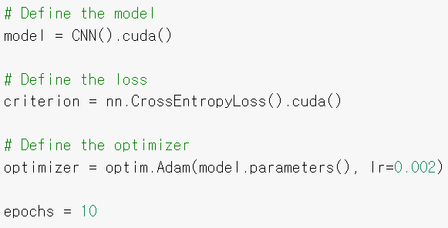
1.3 자연 영상 인식

Slide 6
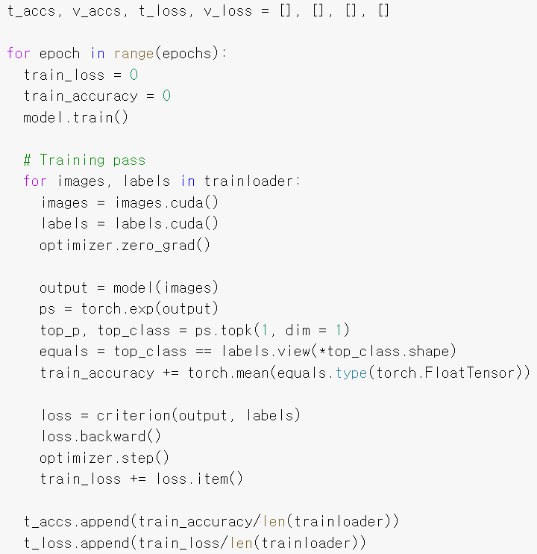
1.3 자연 영상 인식

Slide 7
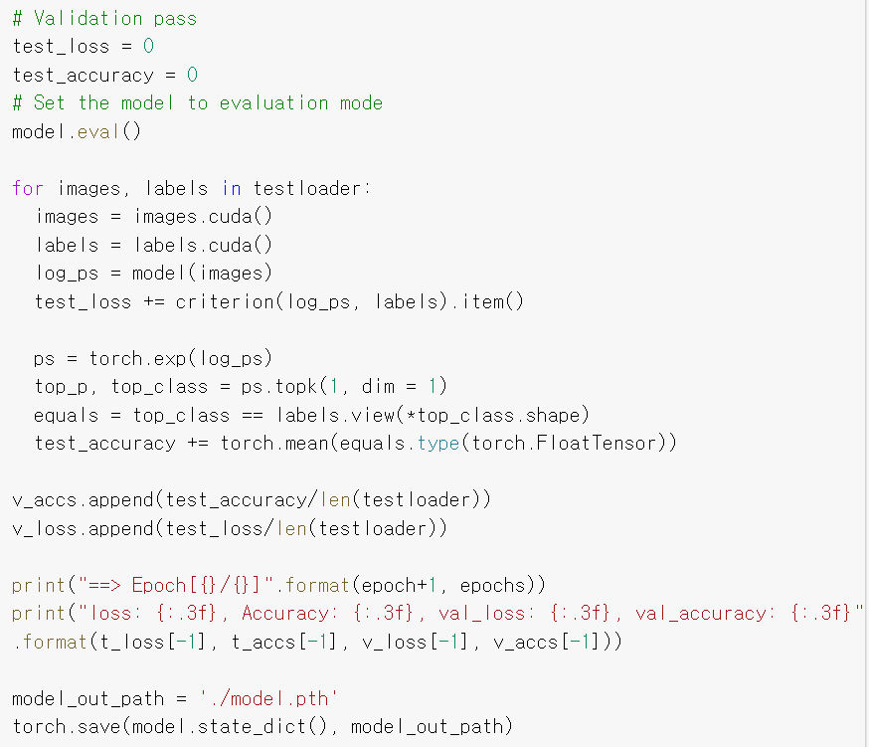
1.3 자연 영상 인식

Slide 8
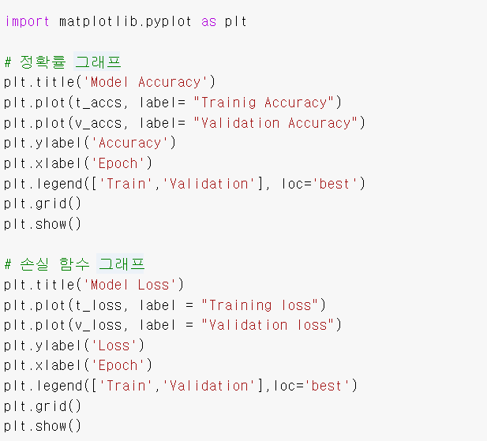
1.3 자연 영상 인식

Slide 9
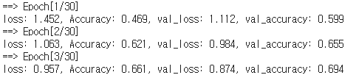
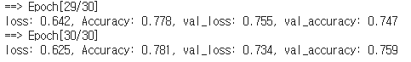
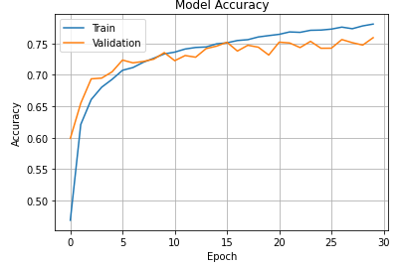
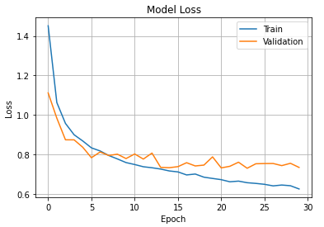
1.3 자연 영상 인식
더 좋은 모델을 사용하거나
learning rate를 조절해주거나
fine-tuning 방법을 통해
성능 개선 가능
…

Slide 10
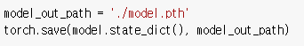
1.4 학습된 모델 저장과 재활용
학습된 모델 저장([프로그램 6-4(b)])
학습에 많은 시간이 걸리므로 저장해 두고 필요할 때 불러 쓸 필요성
save 함수로 간단히 달성(신경망의 구조 정보와 가중치 저장해 줌. pt, pth 파일 형식 사용)

Slide 11
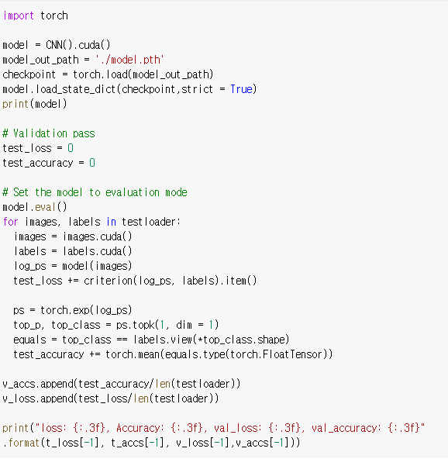
1.4 학습된 모델 저장과 재활용
저장한 모델 불러오기([프로그램 6-5])
torch.load 함수로 저장해둔 모델 파일 불러옴
nn.Module 내부의 load_state_dict 내장함수로
모델에 weight load 해줌

Slide 12
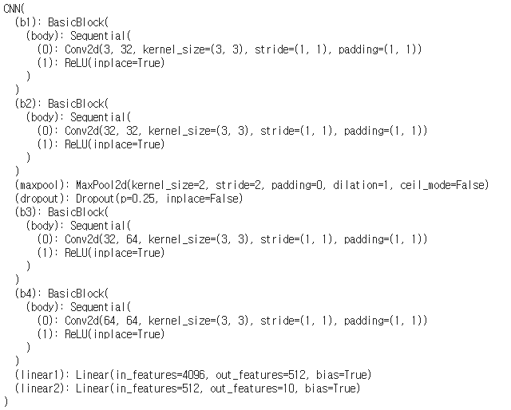
1.4 학습된 모델 저장과 재활용
학습할 때와 같은 성능인지 확인

Slide 13
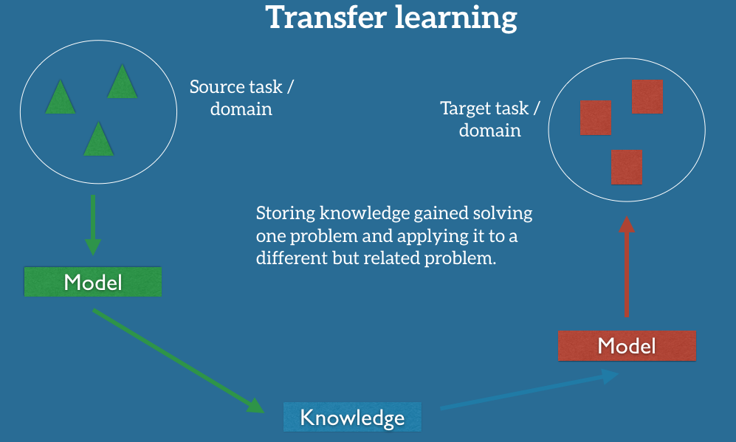
1.5 전이 학습(transfer learning)
1.5.1 과업 전이(task transfer)
1.5.2 도메인 전이(domain transfer)
일상 생활에서 전이 학습
피아노를 칠 줄 아는 사람은 못 치는 사람보다 바이올린을 빨리 배움
C언어에 익숙한 학생은 파이썬을 금방 배움
두 영역의 공통 지식을 공유하기 때문
기계 학습에서 전이 학습
어떤 도메인에서 제작한 프로그램을 데이터가 적어 애를 먹는 새로운 도메인에 적용하여 높은 성능을 얻는 기법
현대 기계 학습에서 널리 활용되고 있음

Slide 14
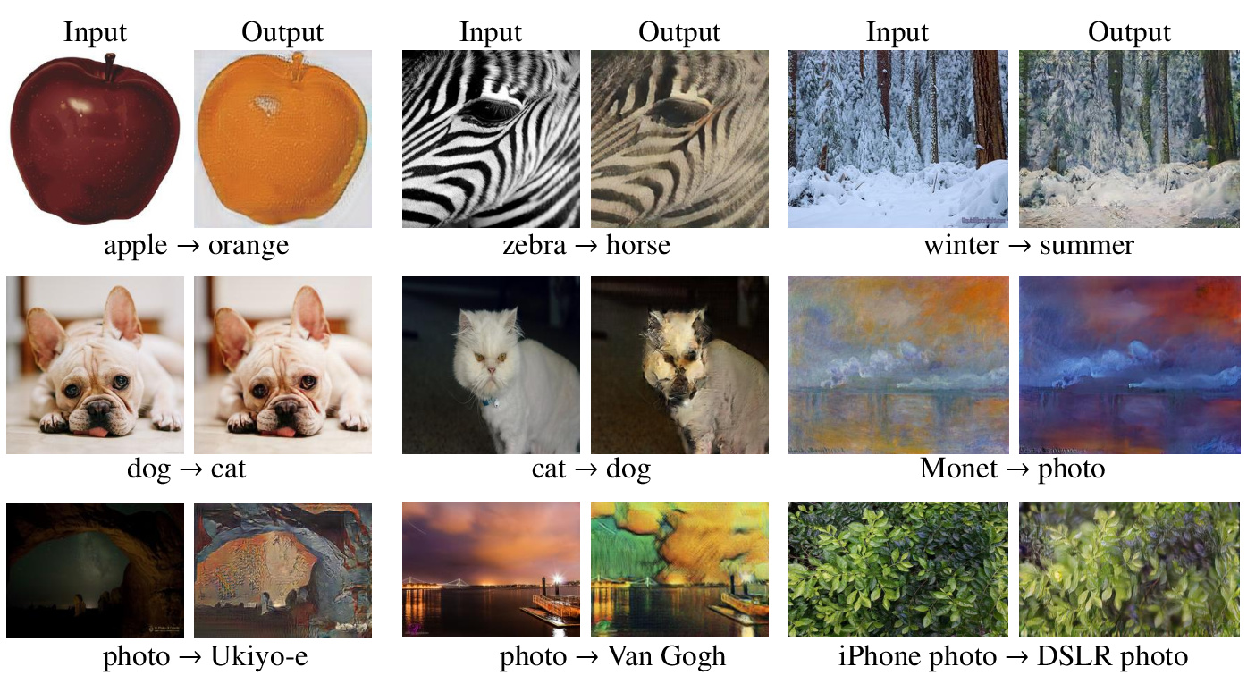
1.5 전이 학습
과업이 다른 경우와 도메인이 다른 경우로 구분
과업 전이:
이미 학습된 모델을 다른 응용 분야에 적용(영상인식 → 음성인식)
도메인 전이:
특징 공간이 다른 경우(한글:불어 번역 → 한글:영어 번역)
같은 특징 공간, 확률 분포가 다른 경우(한국인 숫자 → 미국인 숫자)

Slide 15
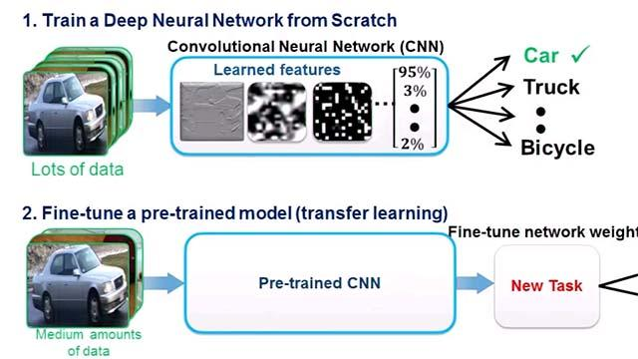
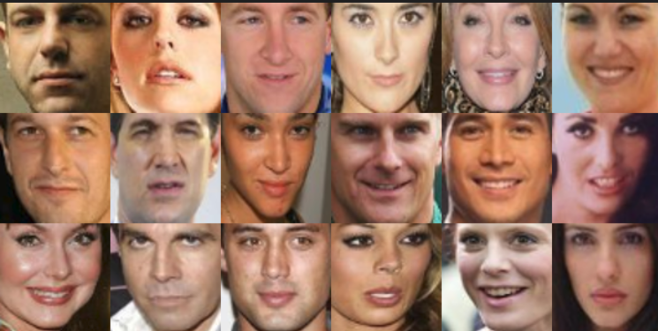
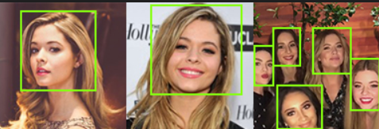
1.5.1 과업 전이
과업 전이의 성공 사례
2012년 ILSVRC대회에서 AlexNet은 오류율 16.3%의 경이로운 성능 달성
딥러닝의 가능성을 입증
프로그램, 가중치, 하이퍼 매개변수 등 모든 것을 공개하여 전이 학습을 개척함
영상 인식에서 과업 전이가 성공함으로써 전이 학습이 뜨거운 연구 주제로 부상

Slide 16
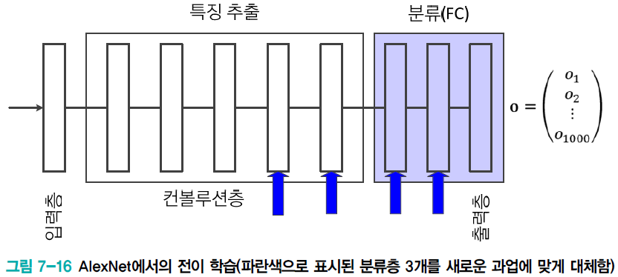
1.5.1 과업 전이
기성 CNN 특징
성공적으로 학습된 신경망의 특징 추출 부분을 다른 과업에 활용

Slide 17
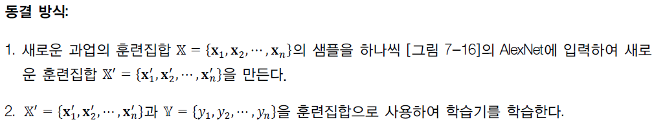
1.5.1 과업 전이
동결(freezing) 방식
[그림 7-16]의 파란색 실선 화살표로 표시된 층 중 하나를 골라 특징을 취함
이 특징은 컨볼루션 층을 여럿 통과하면서 정제되었으므로 얕은 신경망(예, MLP)을 사용해도 높은 성능으로 분류할 수 있음

Slide 18
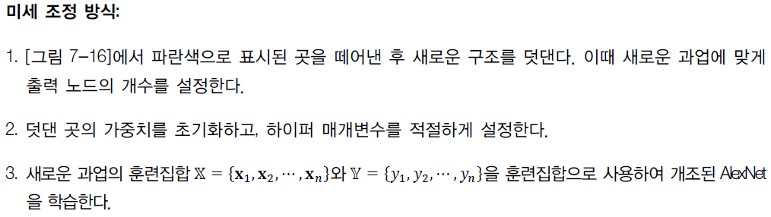
1.5.1 과업 전이
미세 조정(fine tuning) 방식
[그림 7-16]의 FC 부분을 떼어낸 후, 새로운 구조를 덧붙여 다시 학습
이때 학습률을 낮게 설정해야 함(높으면 원래 가중치가 훼손)

Slide 19
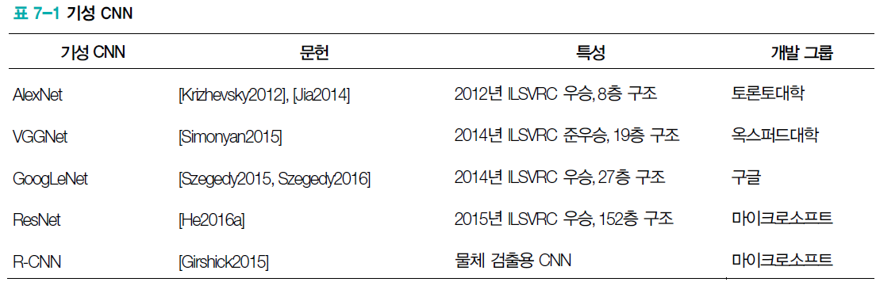
1.5.1 과업 전이
이후 발전한 기성 CNN
왜 작동할까?
[Yosinski2014]의 의미 있는 설명
하지만 불충분한 설명 → 미래의 좋은 연구 주제

Slide 20
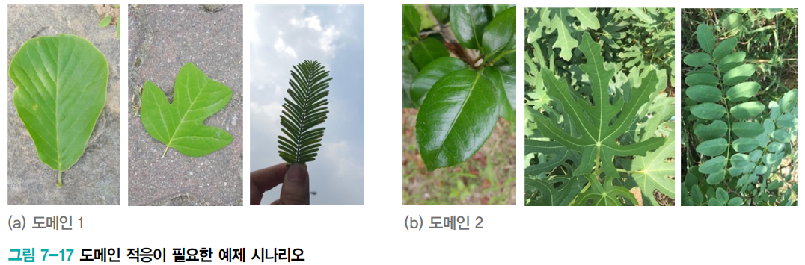
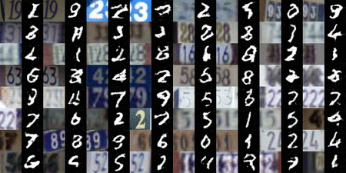
1.5.2 도메인 전이
도메인 전이
과업은 같은데(즉 레이블 공간이 같음), 도메인이 다른 상황
특징 공간이 다른 경우와 특징 공간은 같은데 확률분포가 다른 경우로 나뉨
후자를 도메인 적응이라 부름
도메인 적응^{domain adaptation}
예, 나뭇잎 인식
원천 도메인은 따낸 나뭇잎 → 목표 도메인은 나무에 붙어있는 나뭇잎 영상

Slide 21
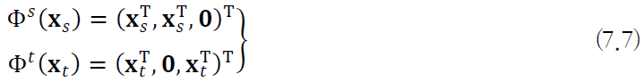
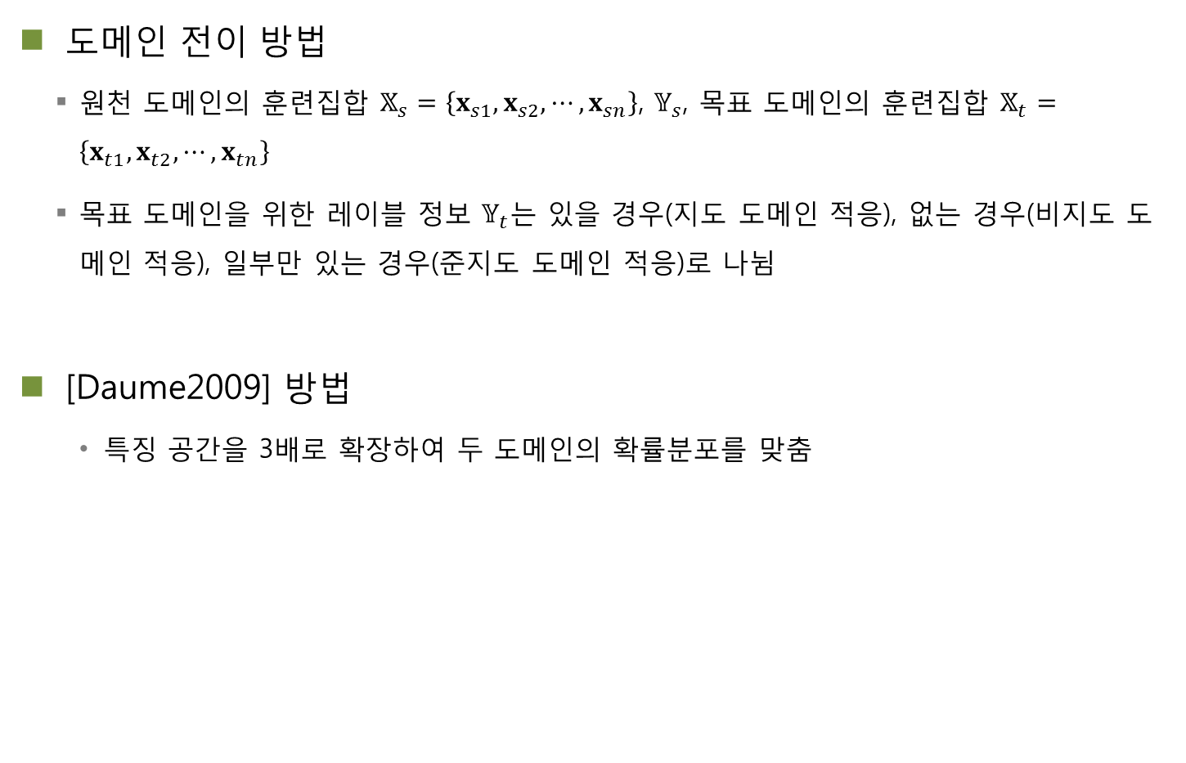
1.5.2 도메인 전이
도메인 전이 방법
원천 도메인의 훈련집합 $𝕏_{s}=\left\{x_{s1},x_{s2},⋯,x_{sn}\right\}$, $𝕐_{s}$, 목표 도메인의 훈련집합 $𝕏_{t}=\left\{x_{t1},x_{t2},⋯,x_{tn}\right\}$
목표 도메인을 위한 레이블 정보 $𝕐_{t}$는 있을 경우(지도 도메인 적응), 없는 경우(비지도 도메인 적응), 일부만 있는 경우(준지도 도메인 적응)로 나뉨
[Daume2009] 방법
특징 공간을 3배로 확장하여 두 도메인의 확률분포를 맞춤

Slide 22
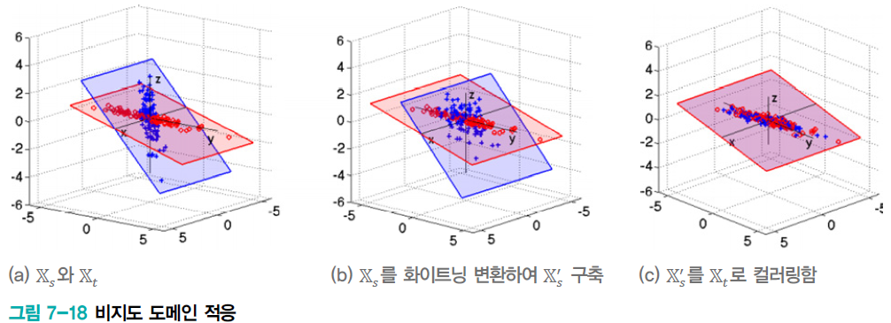
1.5.2 도메인 전이
[Sun2016] 방법([Daume2009]를 비지도 도메인 적응으로 확장)
[그림 7-18]에서 파란 점은 원천 도메인 샘플, 빨간 점은 목표 도메인 샘플
화이트닝 변환과 컬러링 변환으로 두 도메인의 확률분포를 맞춤

Slide 23
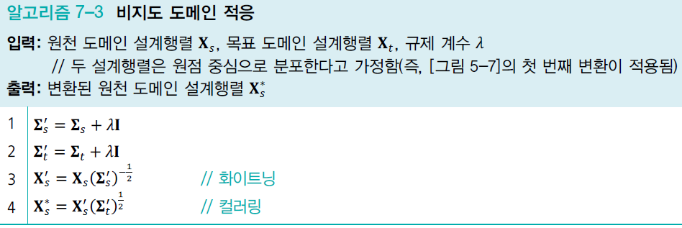
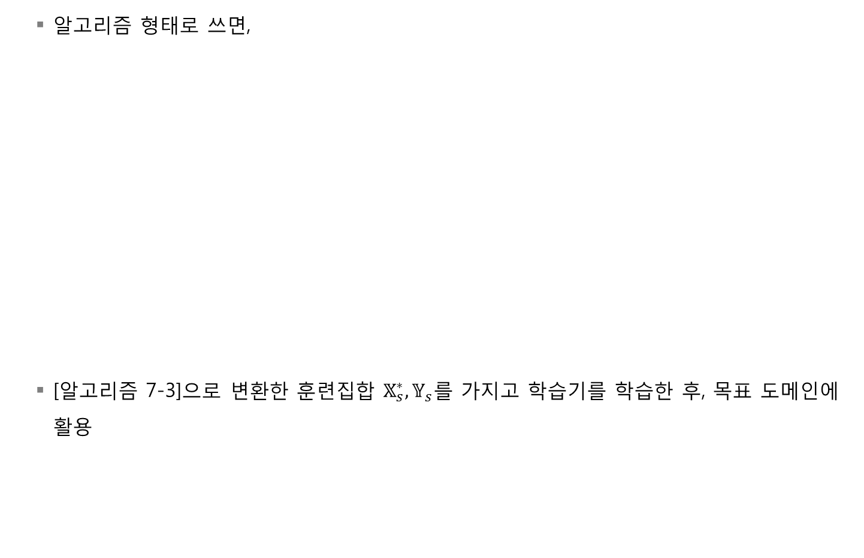
1.5.2 도메인 전이
알고리즘 형태로 쓰면,
[알고리즘 7-3]으로 변환한 훈련집합 $𝕏_{s}^{∗}, 𝕐_{s}$를 가지고 학습기를 학습한 후, 목표 도메인에 활용

Slide 24
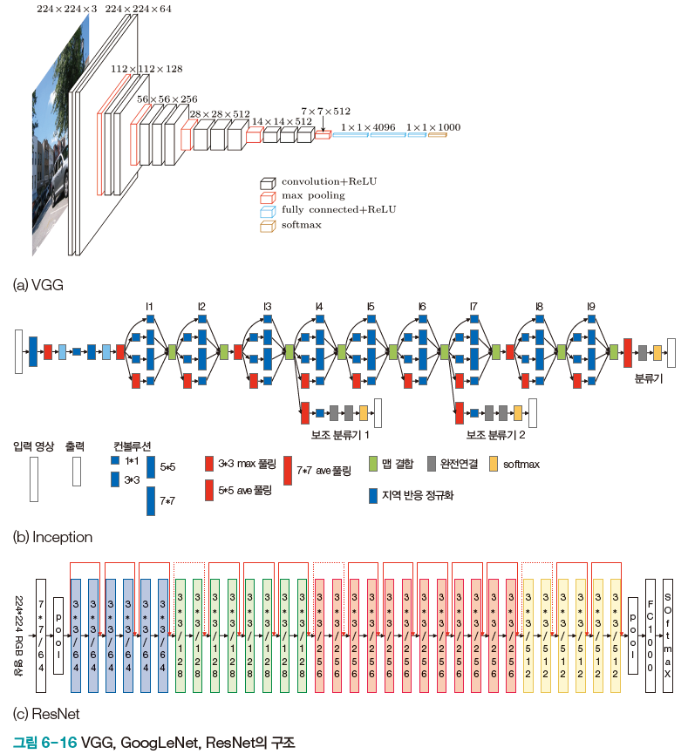
1.5.3 현대적인 컨볼루션 신경망 모델
많이 쓰는 예비 학습 모델 VGG, Inception, ResNet
VGG: 3*3의 작은 마스크 사용
Inception(GoogLeNet): 네크워크 속의 네트워크(NIN) 구현
ResNet: 잔류 학습

Slide 25
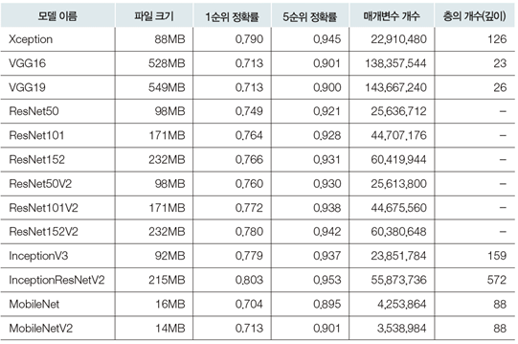
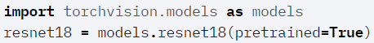
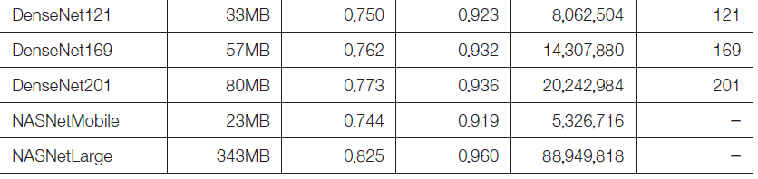
1.5.3 현대적인 컨볼루션 신경망 모델
Torchvision에서 제공하는 예비 학습 모델_{pre-trained model}
이들은 ImageNet으로 이미 학습되어 있는 컨볼루션 신경망
Pretrained model 사용법

Slide 26
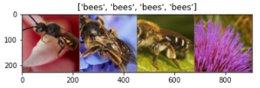
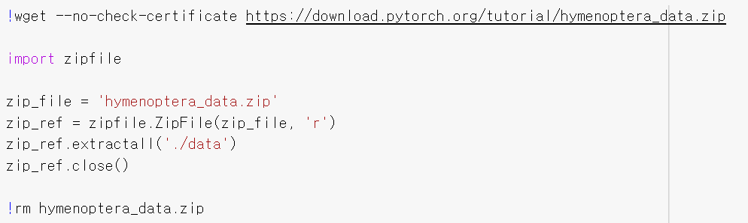
1.5.3 전이 학습 프로그래밍: 벌/개미 분류
ImageNet으로 학습한 ResNet 모델을 벌목류 인식 문제로 전이
ImageNet의 아주 작은 일부로, 벌/개미 각각의 이미지 트레이닝용 120장, 검증용 75장.
미세 분류_{fine-grained classification} 문제
부류 내 변화_{within-class variation}가 크고 부류 간 유사도_{between-class similarity}가 큼

Slide 27
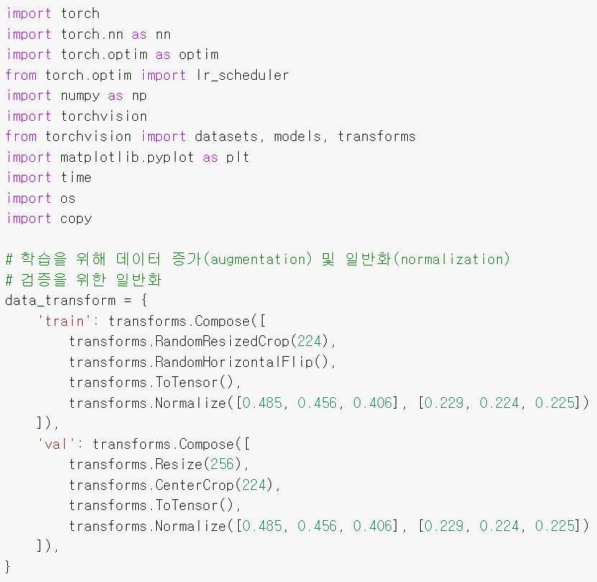
1.5.3 전이 학습 프로그래밍: 벌/개미 분류
[프로그램 6-11]
Dataset에 적용할 transform

Slide 28
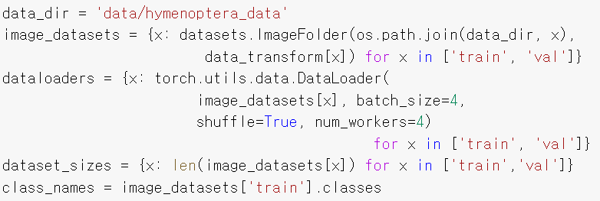
1.5.3 전이 학습 프로그래밍: 벌/개미 분류
[프로그램 6-11]

Slide 29
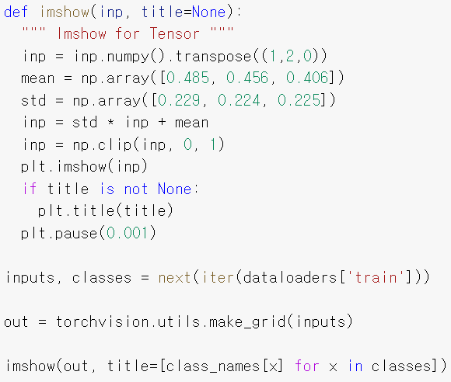
1.5.3 전이 학습 프로그래밍: 벌/개미 분류
[프로그램 6-11]

Slide 30
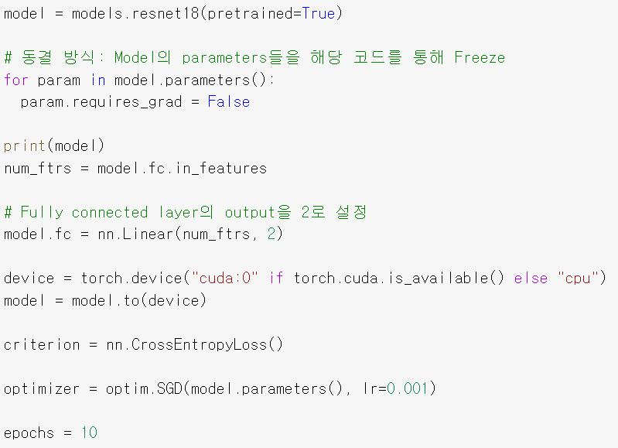
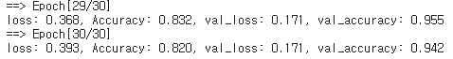
1.5.3 전이 학습 프로그래밍: 벌/개미 분류
Model의 parameters들을
requires_grad=False를 통해 Freeze
Fully connected layer의 output을 2로 설정
저번시간에 사용했던 Training Code
…
94%의 정확률을 얻음

Slide 31
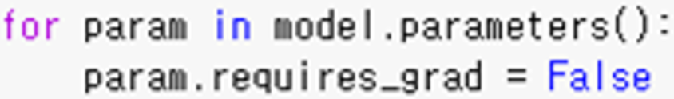
1.5.3 전이 학습 프로그래밍: 벌/개미 분류
미세 조정 방식과 동결 방식
미세 조정_{fine-tuning} 방식
컨볼루션층과 완전연결층의 가중치를 동시에 수정
학습률을 낮게 유지하여 조금씩 수정
동결 방식
컨볼루션층의 가중치를 동결하여 수정이 일어나지 않게 제한
다음 행을 추가하면 됨
CUB 데이터셋에 대해 실험한 결과 미세 조정 방식이 우수함

Slide 32
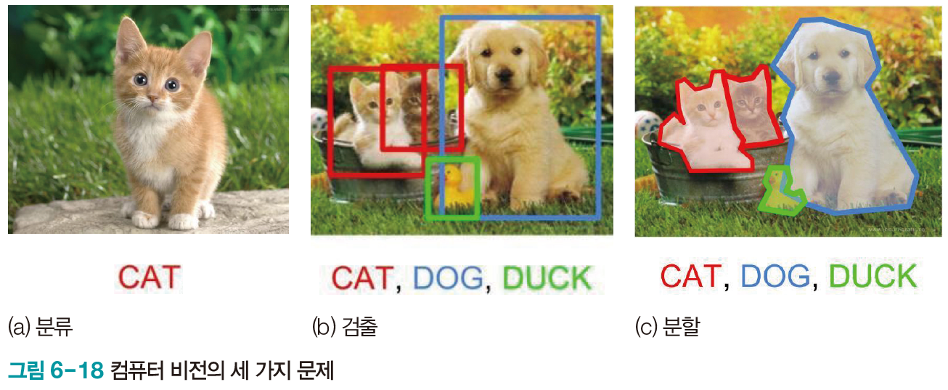
1.6 물체 검출
분류_{classification} 검출_{detection} 분할_{segmentation} 문제
물체 검출을 위한 딥러닝 모델
R-CNN
Fast R-CNN
Faster R-CNN
YOLO(you Only Look Once)
SSD(Single Shot multibox Detection)

Slide 33
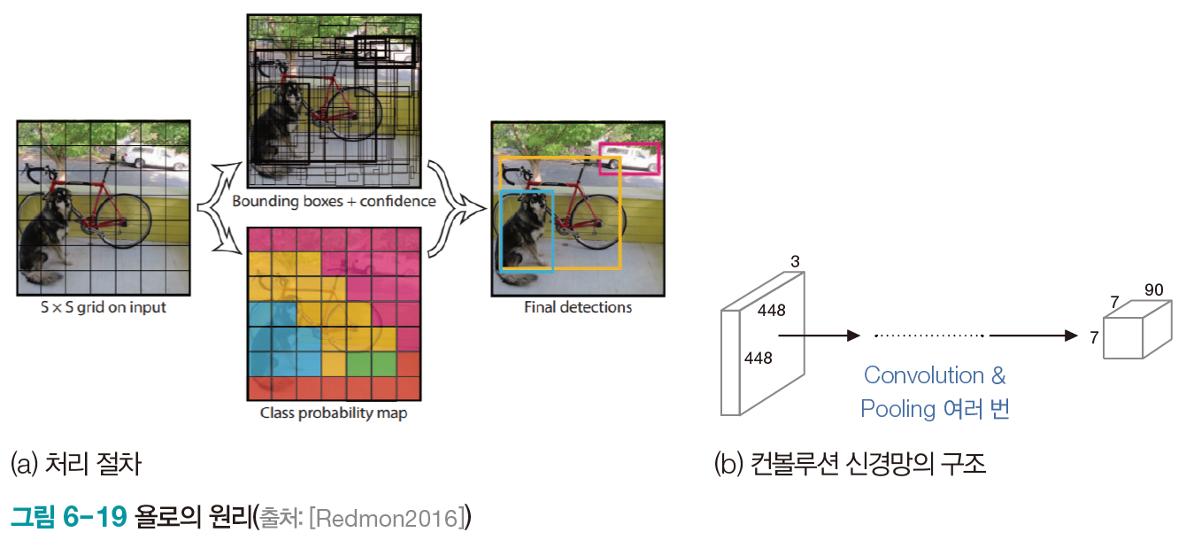
1.6 욜로를 이용한 물체 검출
[그림 6-19(a)]는 욜로의 동작 원리를 설명
입력 영상을 S*S 격자로 나눈 S²개의 격자 방 각각에 대해 B개의 바운딩 박스를 생성(바운딩 박스는 (x,y,w,h,o)의 5개 값으로 표현. o는 물체일 가능성)
C=80개의 물체 부류
실제 구현에서는 S=7, B=2 → 49개 격자방 각각은 부류 정보를 표현하는 80-차원 벡터와 바운딩 박스 두개를 표현하는 10-차원 벡터를 가짐

Slide 34
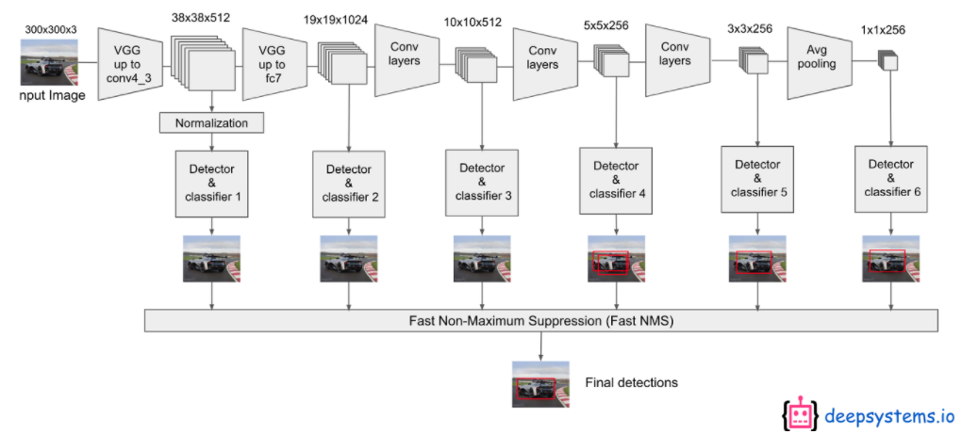
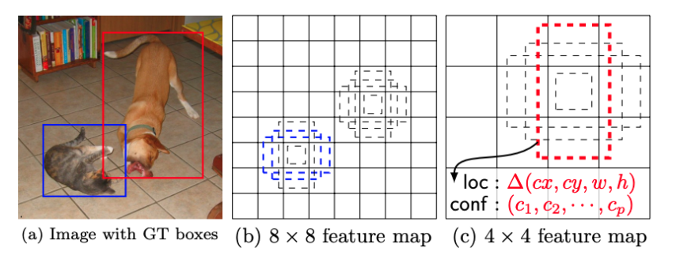
1.6 Object Detection 프로그래밍
SSD(Single Shot Multibox Detector)를 사용한 Detection
YOLO의 단점 극복( 2 stage → 1 stage, detection of fine small objects)
Default boxes

Slide 35
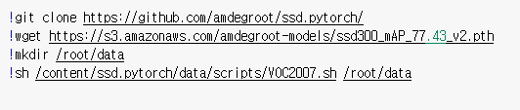
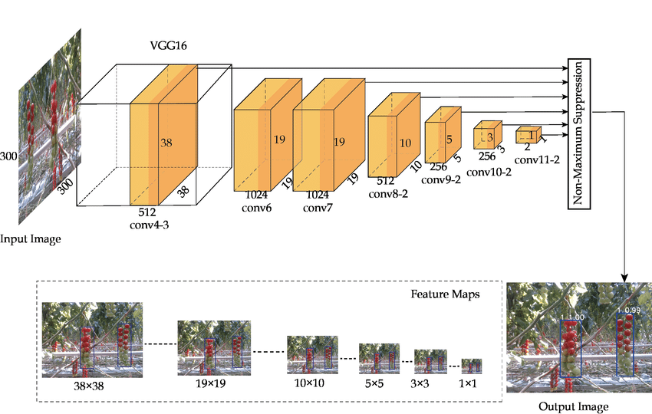
1.6 Object Detection 프로그래밍
SSD(Single Shot Multibox Detector)를 사용한 Detection
Pretrained model 다운받기
PASCAL Voc dataset 다운받기

Slide 36


1.6 Object Detection 프로그래밍
SSD(Single Shot Multibox Detector)를 사용한 Detection

Slide 37


1.6 Object Detection 프로그래밍
SSD(Single Shot Multibox Detector)를 사용한 Detection
Dataset 전처리하기
Pretrained model 로드하기

Slide 38

1.6 Object Detection 프로그래밍
SSD(Single Shot Multibox Detector)를 사용한 Detection
원래 사진 표시
Score가 0.6보다 높은 box 그리기

Slide 39

1.6 Object Detection 프로그래밍
Chair를 87% 확률로 검출
Dog을 100% 확률로 검출

